Slide 1
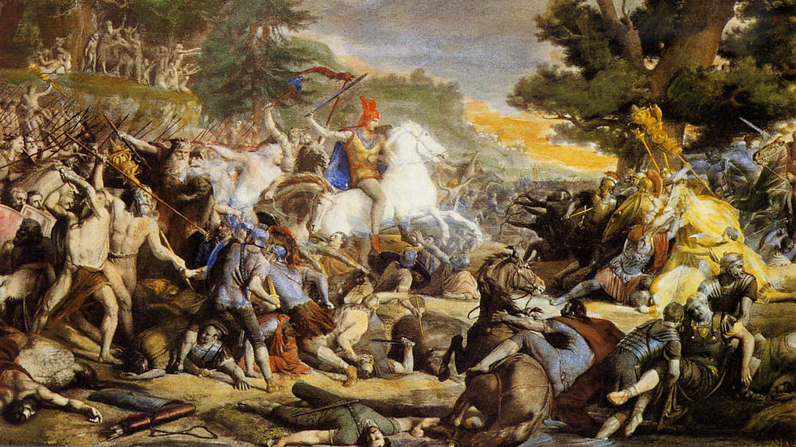
Die Varusschlacht

Slide 2
Gliederung
Römische Germanienpolitik vor der Schlacht
Statthalter Publius Quinctilius Varus
Cheruskerfürst Arminius
Die Schlacht und deren Ort
Nachwirkungen und Quellen
Moderne Historikermeinungen

